Slide 1
Современное состояние
образовательной интеграции
в учреждениях образования
Мозырского района
Хомутовская Людмила Адамовна,
заместитель директора по УВР
ГУО «Мозырский районный ЦКРОиР»

Slide 2
Нормативно-правовые акты
Положения:
о специальном дошкольном учреждении;
о специальной общеобразовательной школе (специальной общеобразовательной школе-интернате);
о вспомогательной школе (вспомогательной школе-интернате);
о центре коррекционно-развивающего обучения и реабилитации;
о группах продленного дня для учащихся учреждений специального образования;
о пункте коррекционно-педагогической помощи;
о патронате лиц с особенностями психофизического развития.
Инструкции:
о порядке выявления детей с особенностями психофизического развития и создания банка данных о них;
о порядке создания специальных групп, групп интегрированного обучения и воспитания, специальных классов, классов интегрированного обучения и воспитания и организации образовательного процесса при реализации образовательных программ специального образования;
о порядке организации подвоза обучающихся.

Slide 3
Постановления Министерства образования:
«О некоторых вопросах обучения и воспитания лиц с особенностями психофизического развития», которым регулируется порядок получения специального образования в организациях здравоохранения и на дому;
«Об утверждении Правил проведения аттестации учащихся при освоении содержания образовательной программы специального образования на уровне общего среднего образования для лиц с интеллектуальной недостаточностью»;
«Об утверждении формы справки об освоении содержания образовательной программы специального образования на уровне общего среднего образования »;
«Аб некаторых пытаннях вывучэння моу асобнымі катэгорыямі асоб з асаблівасцямі псіхафізічнага развіцця».

Slide 4
Количество детей
с особенностями психофизического развития
в Республике Беларусь

Slide 5
Банк данных детей с ОПФР

Slide 6
Количественный показатель детей с ОПФР

Slide 7
Распределение детей с ОПФР в соответствии с классификацией нарушений развития

Slide 8
Охват специальным образованием детей с ОПФР
в учреждениях образования Мозырского района
Специальные
классы
Специальные
группы
ЦКРОиР
2 класса
11 учащихся
12 групп
151 ребенок
148 детей
Интегрированные
классы
Интегрированные
группы
90 классов
194 учащихся
Специальные дошкольные учреждения
11 групп
41 ребенок
207 детей
Обучение на дому
Пункты коррекционно-
педагогической помощи
40 учащихся
45 ПКПП
2046 детей

Slide 9
Количество обследованных детей

Slide 10
Тенденции развития сети специального образования в Мозырском районе

Slide 11
Формы организации специальной помощи детям с ОПФР в ЦКРОиР
4 специальных
класса
2 специальных дошкольных
группы
22 учащихся
14 детей
Ранняя комплексная
помощь
Коррекционно-педагогическая
помощь
36 детей
67 детей
Обучение на дому
9 учащихся

Slide 12
Сеть учреждений дошкольного образования Мозырского района,
оказывающих образовательные услуги детям с ОПФР
2014/2015 учебный год
ДОШКОЛЬНЫЕ
УЧРЕЖДЕНИЯ
СПЕЦИАЛЬНЫЕ УЧРЕЖДЕНИЯ
ПКПП
Интегрированные группы
Специальные группы
ГУО «Специальныйясли-сад №12
для детей с тяжелыми нарушениями речи
г. Мозыря»
ГУО «Специальныйясли-сад №30
для детей с нарушениями зрения
г. Мозыря»
ДУ №3
ДУ №7
ДУ №9
ДУ №10
ДУ №13
ДУ №15
ДУ №17
ДУ №19
ДУ №21
ДУ №23
ДУ №24
ДУ №26
ДУ №27
ДУ №29
ДУ №31
ДУ №32
ДУ №33
ДУ №34
ДУ №35
ДУ №36
ДУ №37
ДУ №38
ДУ №39
Козенск. ДУ№1
Козенск. ДУ№2
Криничанск. ДУ
ДУ № 3
ДУ №9
ДУ №24
ДУ №28
ДУ №36
Криничанское ДУ
ДУ №7
ДУ №9
ДУ №19
ДУ №24
ДУ №28
ДУ №35
МДД
*коррекционно-педагогическая помощь в ПКПП оказывается детям с ОПФР школьного
и дошкольного возраста из одного населенного пункта

Slide 13
Тенденции развития специального образования на уровне дошкольного образования

Slide 14
Сеть учреждений общего среднего образования Мозырского района,
оказывающих образовательные услуги детям с ОПФР
2014/2015 учебный год
УЧРЕЖДЕНИЯ ОБЩЕГО СРЕДНЕГО ОБРАЗОВАНИЯ
Интегрированные классы
ПКПП
Неполной наполняемости:
СШ №1
СШ №2
СШ №5
СШ №6
СШ №7
СШ №8
СШ №9
СШ №10
СШ №11
СШ №12
СШ №13
СШ №14
СШ №15
СШ №16
Козенская СШ
Прудковская СШ
Криничанская СШ
Руднянская СШ
Слободская СШ
Каменская СШ
Скрыгаловская СШ
Мелешковичская СШ
Барбаровская БШ
Махновичская СШ
Полной наполняемости:
СШ №2
СШ №7
СШ №8
СШ №9
СШ №10
СШ №11
СШ №12
СШ №13
СШ №15
СШ №16
Специальные классы
СШ №1
СШ №2
Гимназия
СШ №5
СШ №6
СШ №7
СШ №8
СШ №9
СШ №10
СШ №11
СШ №12
СШ №13
СШ №14
СШ №15
СШ № 16
Козенская СШ
Криничанская СШ
Каменская СШ*
Руднянская СШ*
СШ №10
*коррекционно-педагогическая помощь в ПКПП оказывается детям с ОПФР
школьного и дошкольного возраста из одного населенного пункта

Slide 15
Интеграция - альтернатива для лиц с ОПФР
Получение образования
в специальном учреждении
Получение образования
в учреждениях общего среднего
и дошкольного образования
ИЛИ
обучение
воспитание
участие во всех
сферах
жизнедеятельности

Slide 16
Наполняемость классов интегрированного обучения и воспитания
Класс интегрированного обучения и воспитания
20 и более учащихся
3 учащихся
однородного характера
5-6 учащихся
однородного характера
3-4 учащихся
Интеллектуальная
недостаточность
Слабослышащие
С разными нарушениями
(не более 2)
Слабовидящие
Неслышащие
Тяжелые нарушения
речи
Незрячие
Нарушение функций
ОДА
Трудности в обучении

Slide 17
Выпускники
Мозырского района, получающие свидетельства о специальном образовании

Slide 18
Учреждения образования Гомельской области, обеспечивающие получение профессионально-технического образования лицам с интеллектуальной недостаточностью
Учреждение образования «Костюковское государственное профессионально-техническое училище № 179 сельскохозяйственного производства»
Учреждение образования «Жлобинский государственный профессиональный лицей сферы обслуживания»
Учреждение образования «Гомельский государственный профессиональный лицей легкой промышленности»
Учреждение образования «Гомельский государственный профессиональный лицей строителей»
Учреждение образования «Калинковичский государственный профессиональный аграрно-технический лицей»
Учреждение образования «Мозырский государственный профессиональный лицей строителей № 2»
Учреждение образования «Приборский государственный профессиональный аграрно-технический лицей»
Учреждение образования «Чечерское государственное профессионально-техническое училище № 186 сельскохозяйственного производства»
Учреждение образования «Рогачевский государственный профессионально-технический колледж строителей»

Slide 19
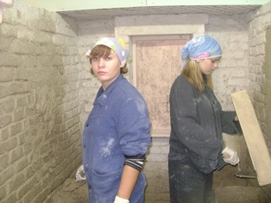
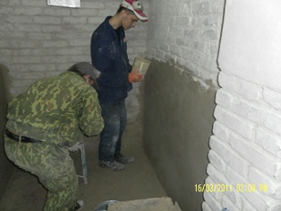
Специальное отделение
учреждения образования
«Мозырский государственный профессиональный лицей строителей № 2»
Учащиеся специального отделения обучаются по профессиям:
Штукатур - маляр
Штукатур - облицовщик - плиточник

Slide 20
Структура методической работы
системы специального образования
Семинары, мастер-классы,
круглые столы для различных
категорий педагогов
Организация и проведение районных конкурсов
Районный ресурсный центр
по специальному образованию
Методические выходы в учреждения образования
Обобщение и распространение педагогического опыта в системе специального образования
Проведение семинаров, заседаний клубов для родителей
Изучение и внедрение в практику работы коррекционных педагогических технологий
Оказание консультативной помощи администрации учреждений дошкольного и общего среднего образования
Самообразование педагогов

Slide 21
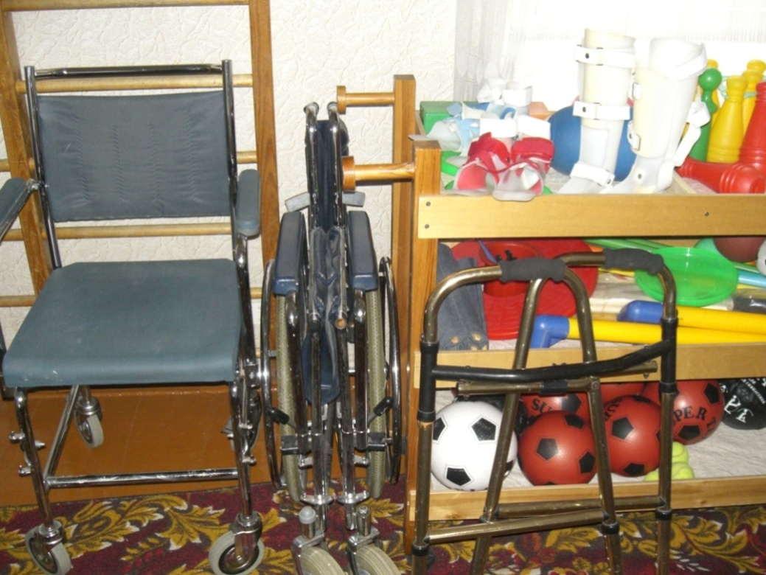
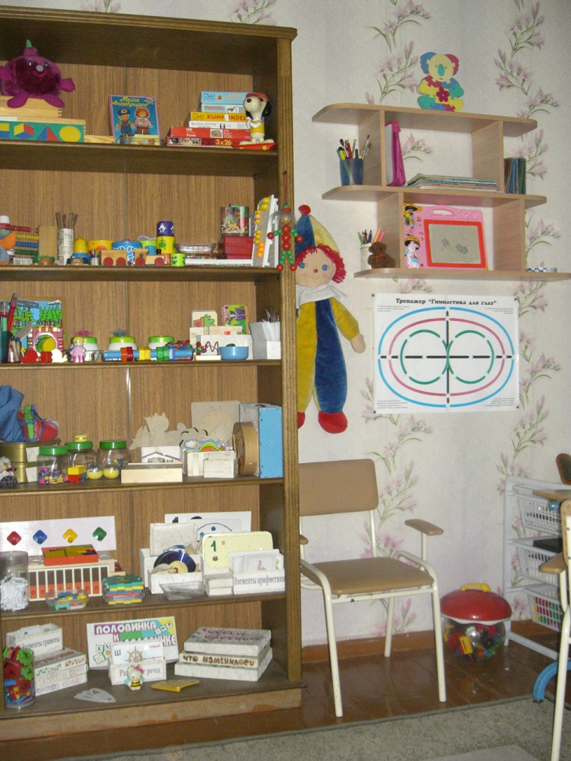
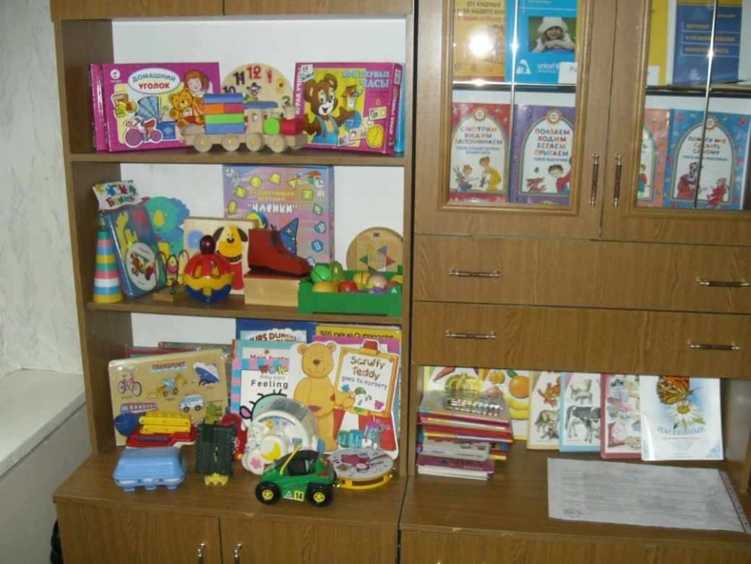
Ресурсная комната

Slide 22
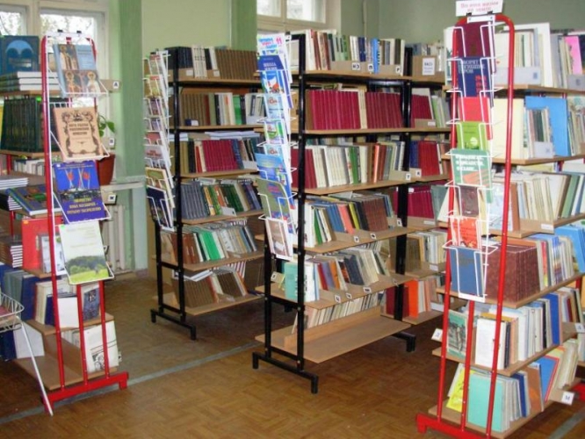
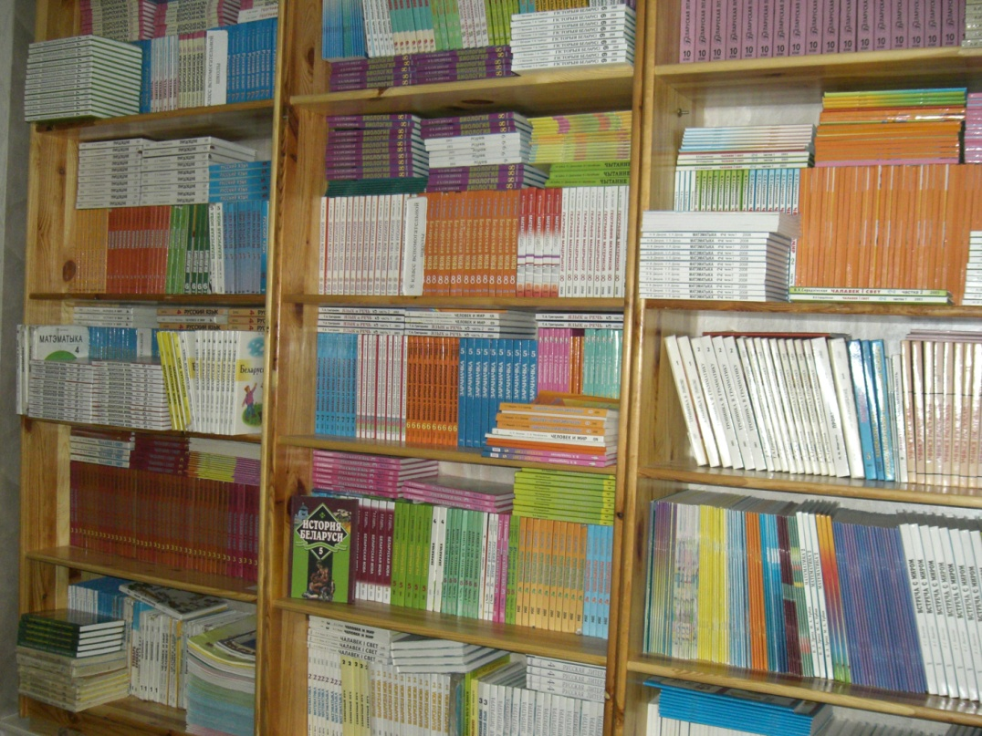
Библиотека в ЦКРОиР

Slide 23
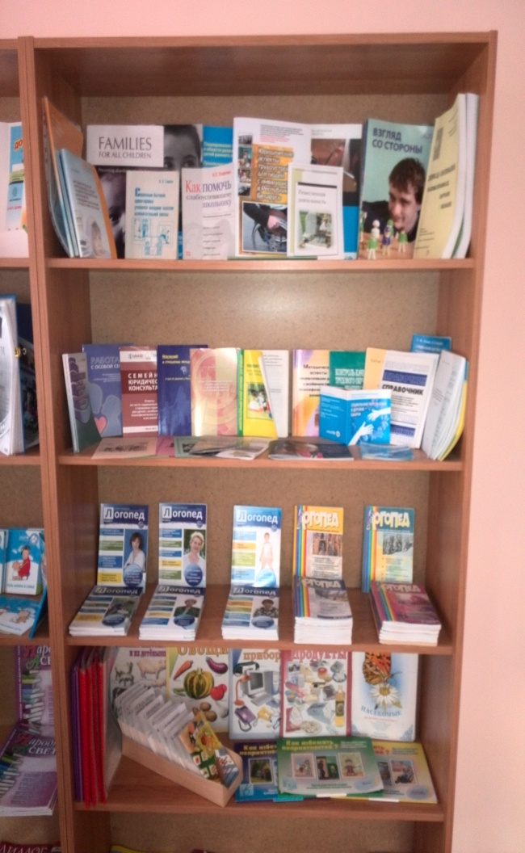
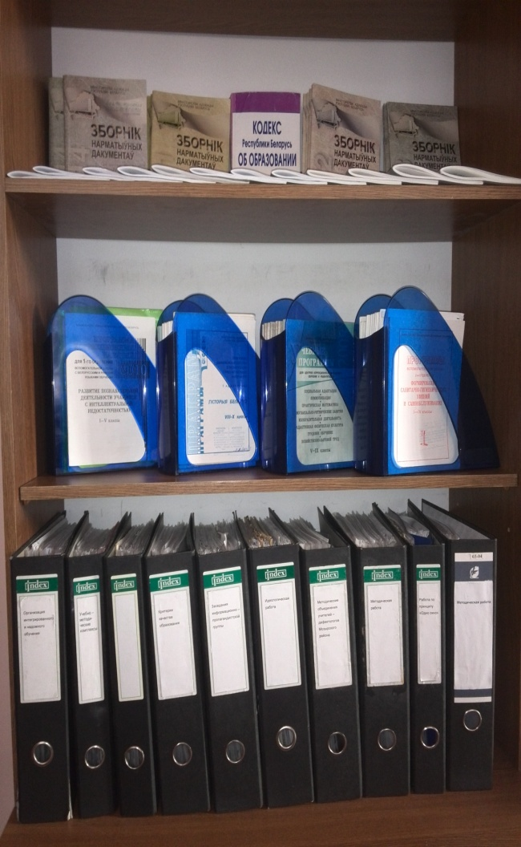
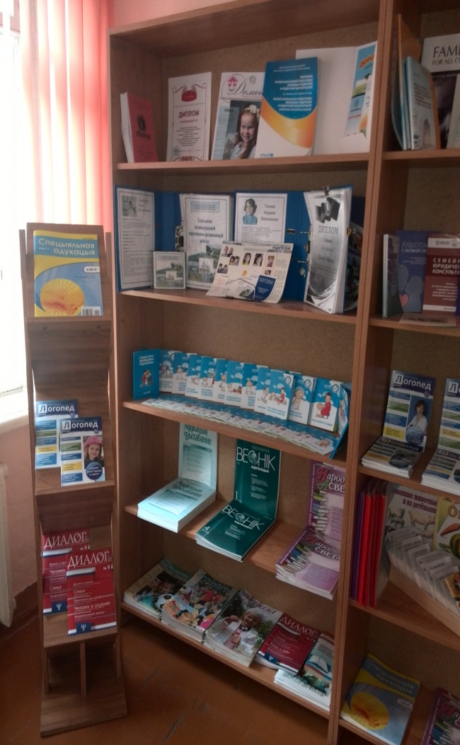
Методический кабинет в ЦКРО и Р

Slide 24
Современное состояние
образовательной интеграции
в учреждениях образования
Мозырского района
Перженица
Лариса Викторовна,
заместитель директора
ГУО «Мозырский районный ЦКРОиР»

